Slide 1
















Slide 2





Le Phuong Uyen – Nguyen Bao Mai Linh

Slide 3




Những việc em làm trong một ngày
Haõy noùi vôùi baïn
Hãy nói với bạn
Thời gian em dành cho mỗi việc
Ví dụ: Buổi sáng, em đi đến trường lúc 7 giờ.

Slide 4
Le Phuong Uyen – Nguyen Bao Mai Linh
Nếu sắp xếp các công việc trong một ngày theo thứ tự thời gian, chúng ta sẽ có một thời gian biểu.
Em đã từng lập thời gian biểu chưa?

Slide 5



Slide 6
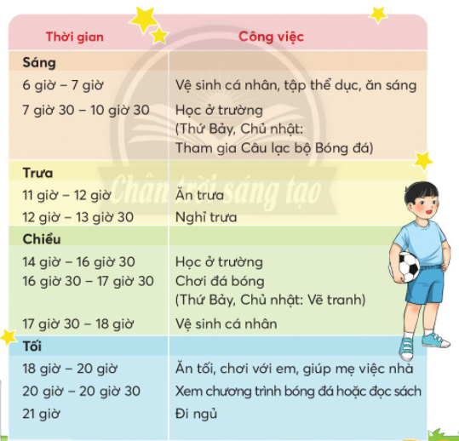

Le Phuong Uyen – Nguyen Bao Mai Linh
THỜI GIAN BIỂU
CỦA CẦU THỦ NHÍ LÊ ĐÌNH ANH
SGK/Trang 13, 14

Slide 7

Le Phuong Uyen – Nguyen Bao Mai Linh
01

Slide 8


Le Phuong Uyen – Nguyen Bao Mai Linh
Đọc mẫu
TAI NGHE
TAY DÒ
MẮT DÕI

Slide 9

Le Phuong Uyen – Nguyen Bao Mai Linh
Thời gian Công việc
Sáng
6 giờ – 7 giờ 7 giờ 30 – 10 giờ 30 | Vệ sinh cá nhân, tập thể dục, ăn sáng Học ở trường (Thứ Bảy, Chủ nhật: Tham gia Câu lạc bộ Bóng đá)
Trưa
11 giờ – 12 giờ 12 giờ – 13 giờ 30 | Ăn trưa Nghỉ trưa
Chiều
14 giờ – 16 giờ 30 16 giờ 30 – 17 giờ 30 17 giờ 30 – 18 giờ | Học ở trường Chơi đá bóng (Thứ Bảy, Chủ nhật: Vẽ tranh) Vệ sinh cá nhân
Tối
18 giờ – 20 giờ 20 giờ – 20 giờ 30 21 giờ | Ăn tối, chơi với em, giúp mẹ việc nhà Xem chương trình bóng đá hoặc đọc sách Đi ngủ
Luyện đọc nối tiếp câu

Slide 10

Le Phuong Uyen – Nguyen Bao Mai Linh
Luyện đọc theo đoạn
Thời gian Công việc
Sáng
6 giờ – 7 giờ 7 giờ 30 – 10 giờ 30 | Vệ sinh cá nhân, tập thể dục, ăn sáng Học ở trường (Thứ Bảy, Chủ nhật: Tham gia Câu lạc bộ Bóng đá)
Trưa
11 giờ – 12 giờ 12 giờ – 13 giờ 30 | Ăn trưa Nghỉ trưa
Chiều
14 giờ – 16 giờ 30 16 giờ 30 – 17 giờ 30 17 giờ 30 – 18 giờ | Học ở trường Chơi đá bóng (Thứ Bảy, Chủ nhật: Vẽ tranh) Vệ sinh cá nhân
Tối
18 giờ – 20 giờ 20 giờ – 20 giờ 30 21 giờ | Ăn tối, chơi với em, giúp mẹ việc nhà Xem chương trình bóng đá hoặc đọc sách Đi ngủ
1
Đọc nối tiếp thời gian biểu theo buổi
2
3
4

Slide 11
Thời gian Công việc
Sáng
6 giờ – 7 giờ 7 giờ 30 – 10 giờ 30 | Vệ sinh cá nhân, tập thể dục, ăn sáng Học ở trường (Thứ Bảy, Chủ nhật: Tham gia Câu lạc bộ Bóng đá)
Trưa
11 giờ – 12 giờ 12 giờ – 13 giờ 30 | Ăn trưa Nghỉ trưa
Chiều
14 giờ – 16 giờ 30 16 giờ 30 – 17 giờ 30 17 giờ 30 – 18 giờ | Học ở trường Chơi đá bóng (Thứ Bảy, Chủ nhật: Vẽ tranh) Vệ sinh cá nhân
Tối
18 giờ – 20 giờ 20 giờ – 20 giờ 30 21 giờ | Ăn tối, chơi với em, giúp mẹ việc nhà Xem chương trình bóng đá hoặc đọc sách Đi ngủ
Luyện đọc
một số từ khó
1
trường
nghỉ trưa
2
chơi
3
4
chương trình

Slide 12

Le Phuong Uyen – Nguyen Bao Mai Linh
Luyện đọc theo nhóm
Yêu cầu
- Phân công đọc theo buổi
- Tất cả thành viên đều đọc
- Giải nghĩa từ cùng nhau
Tiêu chí đánh giá
1. Đọc đúng
2. Đọc rõ ràng
3. Ngắt nghỉ đúng chỗ

Slide 13
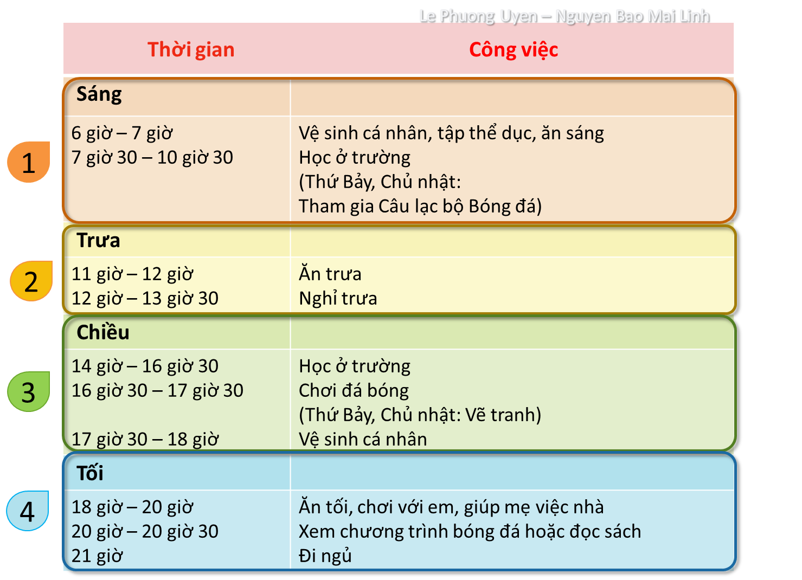
Le Phuong Uyen – Nguyen Bao Mai Linh
Đọc trước lớp
Tiêu chí đánh giá
1. Đọc đúng
2. Đọc rõ ràng
3. Ngắt nghỉ đúng chỗ

Slide 14
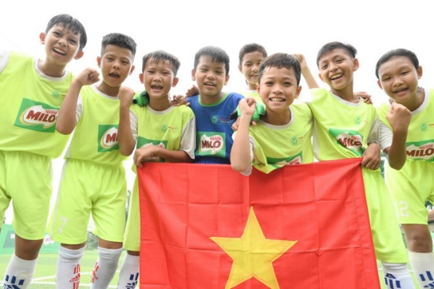
Le Phuong Uyen – Nguyen Bao Mai Linh
Giải nghĩa từ
bảng kê thời gian và trình tự làm các công việc khác nhau (thường là trong một ngày)
thời gian biểu
cầu thủ nhí
cầu thủ nhỏ tuổi

Slide 15

Le Phuong Uyen – Nguyen Bao Mai Linh
02

Slide 16
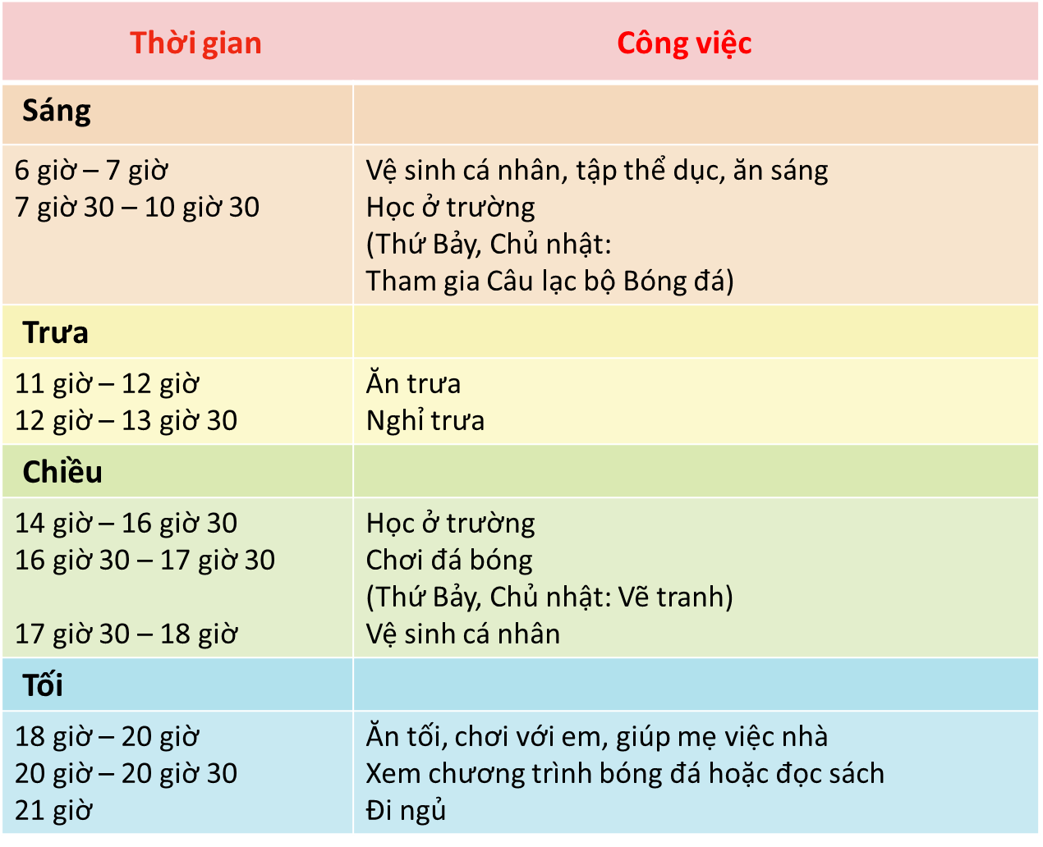
Le Phuong Uyen – Nguyen Bao Mai Linh
Cùng tìm hiểu
1
Nêu những việc bạn Đình Anh làm vào buổi sáng.
Thử thách hái sao:
Nêu những việc bạn Đình Anh làm vào các buổi khác.

Slide 17

Le Phuong Uyen – Nguyen Bao Mai Linh
Cùng tìm hiểu
2
Vào các ngày trong tuần, bạn Đình Anh đá bóng vào lúc nào?
7:30
16:30
20:00

Slide 18
Le Phuong Uyen – Nguyen Bao Mai Linh
Cùng tìm hiểu
3
Thời gian biểu giúp ích gì cho bạn Đình Anh?
Thời gian biểu giúp bạn Đình Anh có thể thực hiện các công việc trong ngày một cách hợp lí, khoa học

Slide 19
Le Phuong Uyen – Nguyen Bao Mai Linh
Cùng tìm hiểu
Từ thời gian biểu của bạn Đình Anh, em rút ra bài học gì cho bản thân?
Thời gian biểu giúp em có thể thực hiện các công việc trong ngày một cách hợp lí, khoa học
Em sẽ lập thời gian biểu để thực hiện các công việc trong ngày.

Slide 20

Le Phuong Uyen – Nguyen Bao Mai Linh
03

Slide 21
Le Phuong Uyen – Nguyen Bao Mai Linh
Luyện đọc theo nhóm
Yêu cầu
- Phân công đọc theo buổi
- Tất cả thành viên đều đọc
- Thử thách: Luyện đọc 2 – 3 buổi trong thời gian biểu.
Tiêu chí đánh giá
1. Đọc đúng
2. Đọc rõ ràng
3. Ngắt nghỉ đúng chỗ

Slide 22
Le Phuong Uyen – Nguyen Bao Mai Linh
Thời gian Công việc
Sáng
6 giờ – 7 giờ 7 giờ 30 – 10 giờ 30 | Vệ sinh cá nhân, tập thể dục, ăn sáng Học ở trường (Thứ Bảy, Chủ nhật: Tham gia Câu lạc bộ Bóng đá)
Trưa
11 giờ – 12 giờ 12 giờ – 13 giờ 30 | Ăn trưa Nghỉ trưa
Chiều
14 giờ – 16 giờ 30 16 giờ 30 – 17 giờ 30 17 giờ 30 – 18 giờ | Học ở trường Chơi đá bóng (Thứ Bảy, Chủ nhật: Vẽ tranh) Vệ sinh cá nhân
Tối
18 giờ – 20 giờ 20 giờ – 20 giờ 30 21 giờ | Ăn tối, chơi với em, giúp mẹ việc nhà Xem chương trình bóng đá hoặc đọc sách Đi ngủ
Đọc trước lớp
1
Đọc nối tiếp thời gian biểu theo buổi
2
Tiêu chí đánh giá
1. Đọc đúng
2. Đọc rõ ràng
3. Ngắt nghỉ đúng chỗ
3
4

Slide 23



Le Phuong Uyen – Nguyen Bao Mai Linh
Dặn dò
Luyện đọc và
trả lời câu hỏi
bài Thời gian biểu
Lập thời gian biểu
cá nhân

Slide 24

Le Phuong Uyen – Nguyen Bao Mai Linh

